Slide 1

Українська мова 10клас
Розвиток зв’язного мовлення

Slide 2

Давайте усмішки всім дарувати
І друзям, і гостям,
Хай радість злітає у небо,як птаха.
І добрі слова у всіх на устах

Slide 3
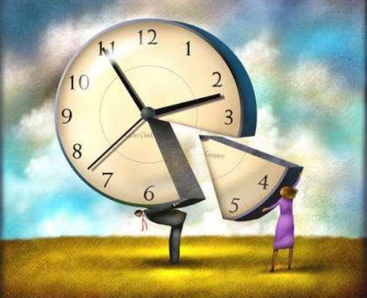
Істинно велика та людина, яка зуміла заволодіти своїм часом! Одна з найважчих втрат — втрата часу. Хто не знає ціну часу, той не народжений для слави. Пам'ятайте, що час — це гроші.

Slide 4

Дванадцяте березня
Класна робота
Тема уроку. Твір – роздум у публіцистичному стилі на морально – етичну тему «Чому без сім’ї немає щастя на Землі?»

Slide 5

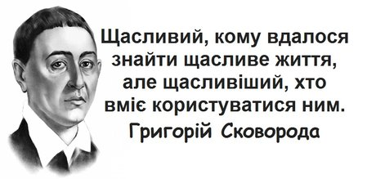
Епіграф
Щасливий,хто мав змогу знайти щасливе життя.
Але щасливіший той, хто вміє ним користуватися.
Г.С.Сковорода

Slide 6
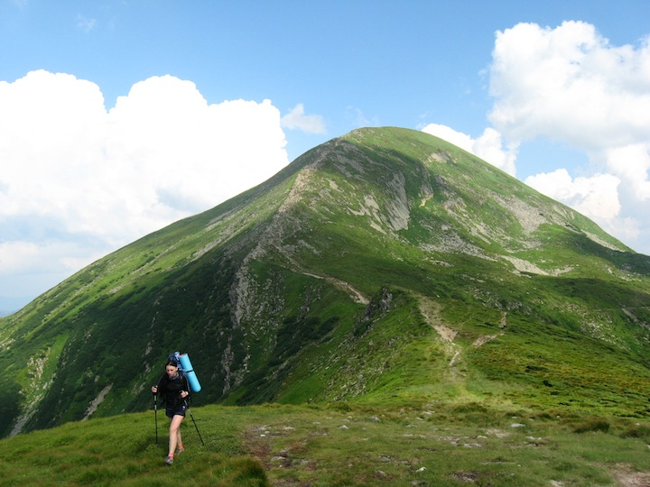
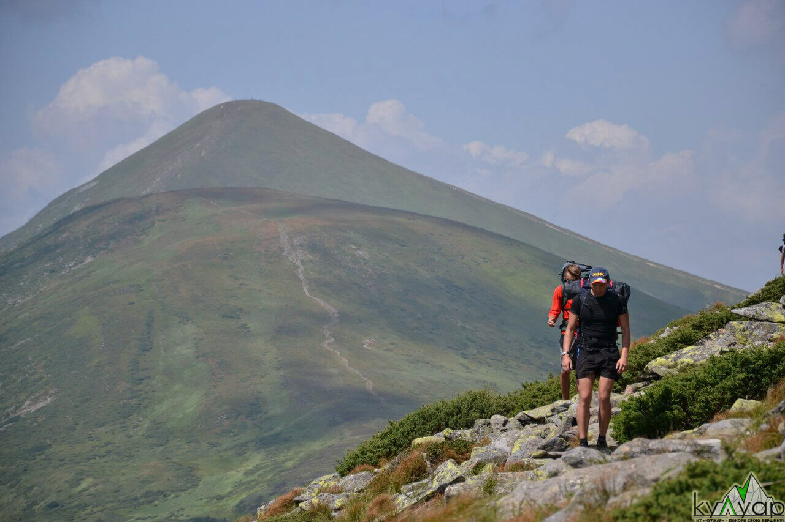
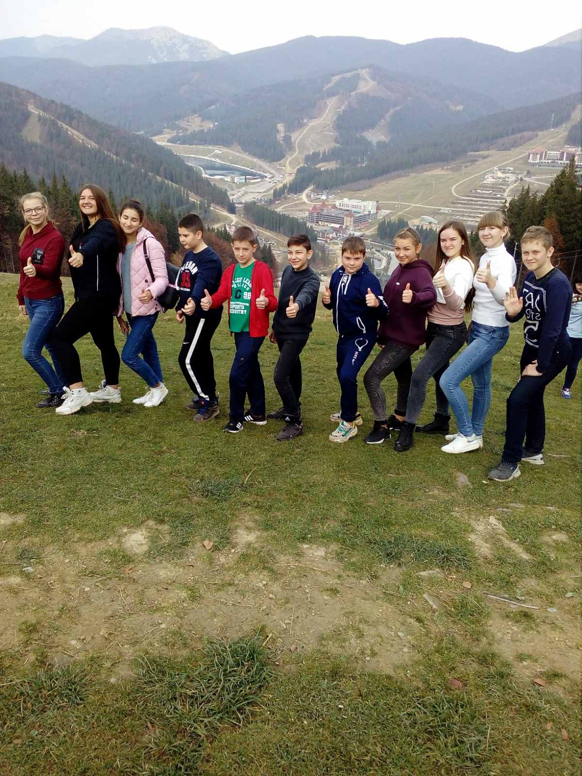

Slide 7

Метод «Незакінчене речення»
- Я вважаю, що на цьому уроці ми навчимося…
- Продемонструємо…
- З чим повинні ознайомитися?
- Що повинні розвивати?
- Що ми маємо виховувати в собі?

Slide 8
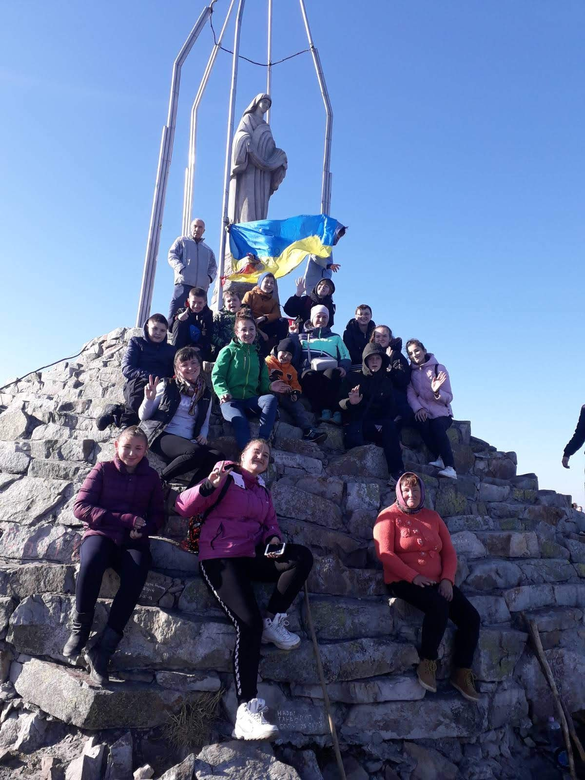
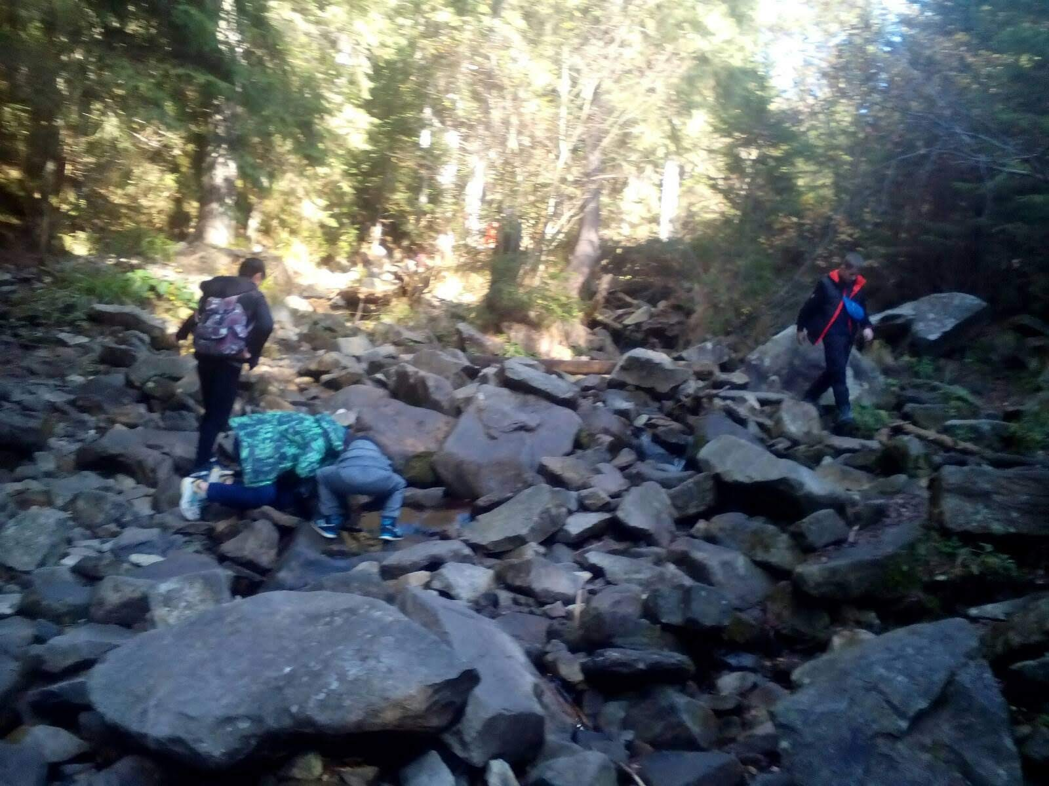
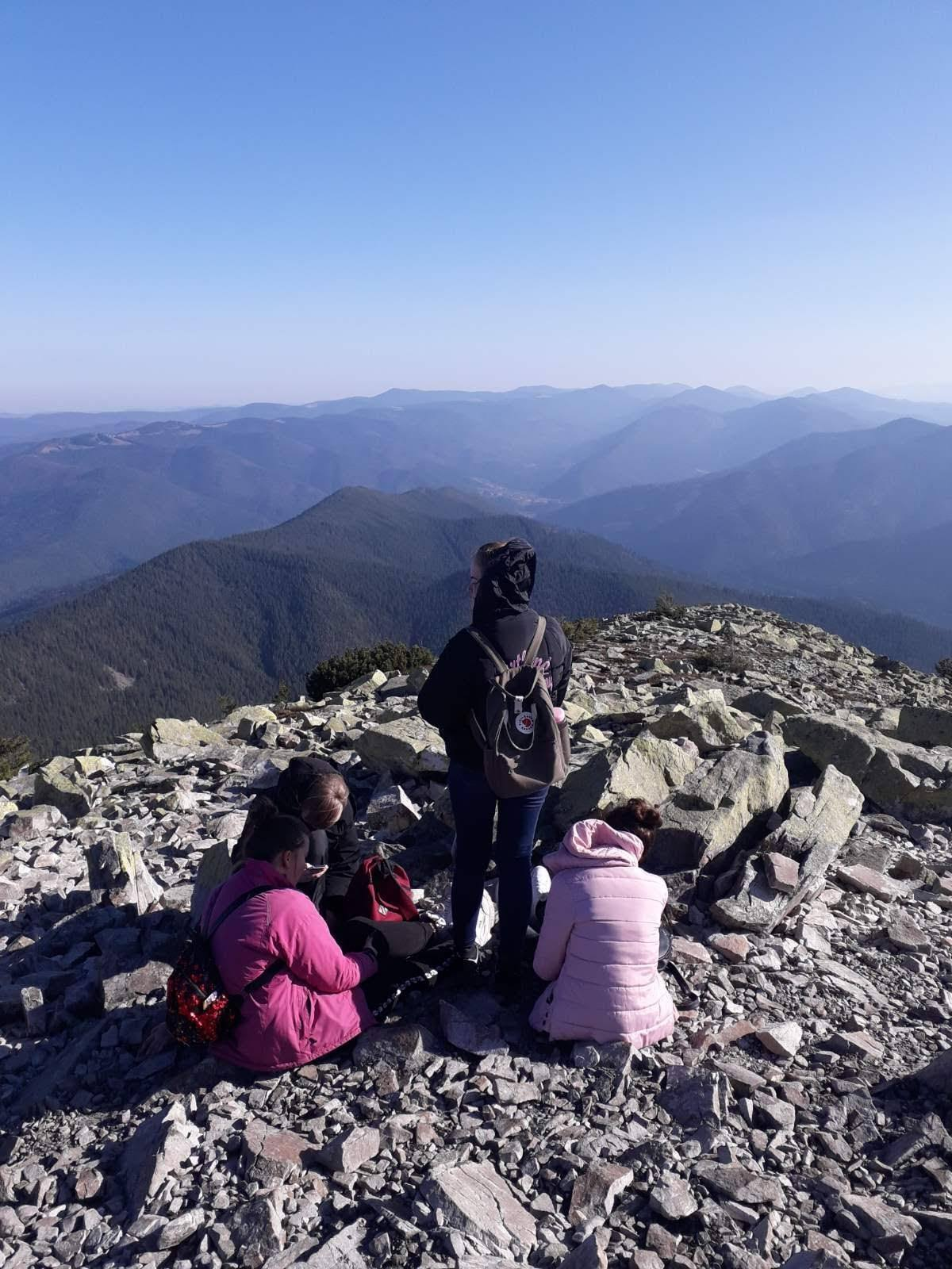
Мета уроку:удосконалювати текстотворчі вміння та навички школярів; розвивати їх мислення; дотримуючись вимог до цього виду творчих робіт, стилю й типу мовлення, використовуючи багатство синтаксичних конструкцій української мови; розвивати вміння слухати іншого, толерантно сприймати чужу думку; формувати в школярів позитивне й адекватне сприймання високоморальних сімейних традицій українського народу, виховувати почуття любові та поваги до своїх рідних, близьких.

Slide 9
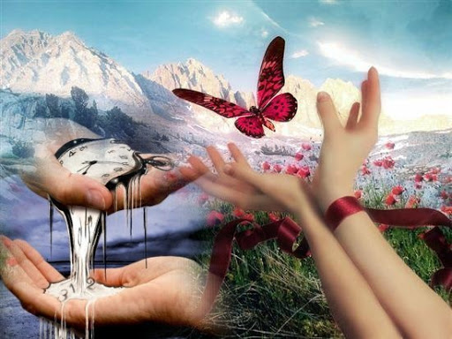
Щастя у кожного своє,і кожен розуміє його по – своєму,але бути щасливим – наша спільна мета. (Г.Сковорода)

Slide 10
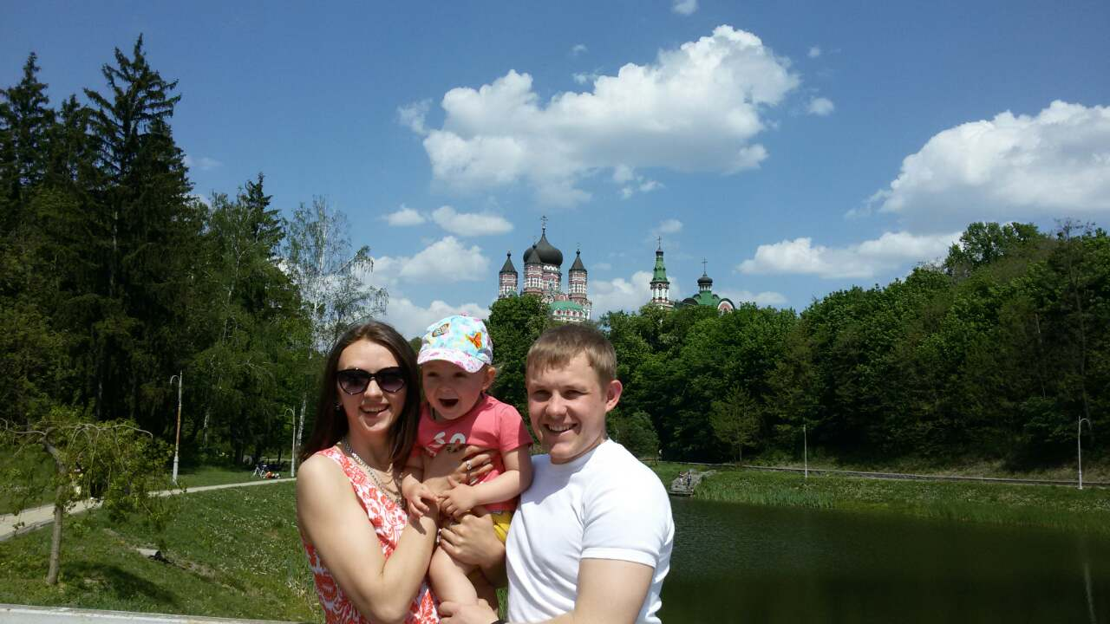
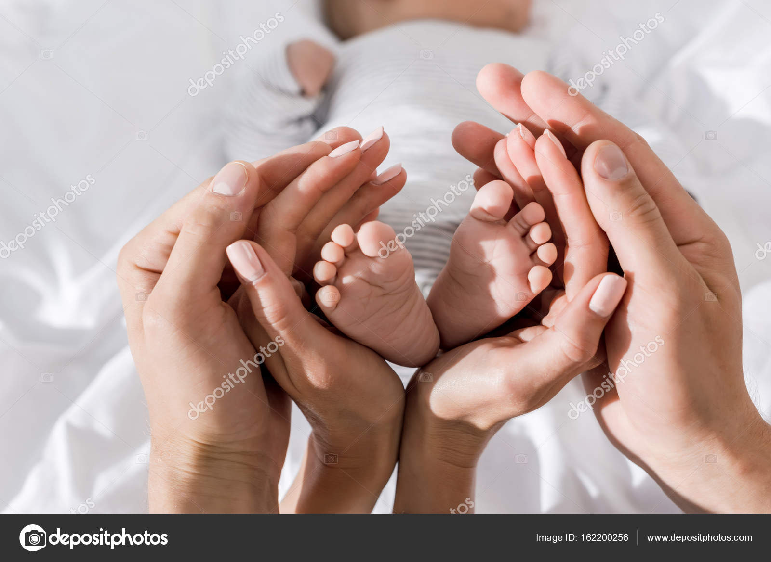
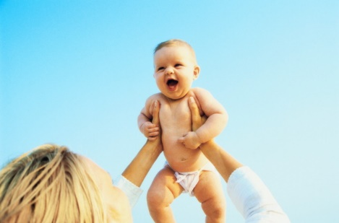
Що поєднує ці картинки

Slide 11





Кумедні букви
«Цікавий шифрувальник»

Slide 12


Етика – наука про мораль, норми поведінки, сукупність
моральних правил.

Slide 13

Мораль – це система поглядів і уявлень,
норм та оцінок,
що регулюють поведінку людини.

Slide 14



Основні категорії етики
Добро
Совість
Обов’язок
Честь
Гідність
Відповідальність

Slide 15


Публіцистичний стиль
Основні види висловлювання
Основні стильові риси
Сфера застосування
Суспільне життя, політика
Виступи,доповіді,лекції,статті
Закличність, оцінний характер

Slide 16
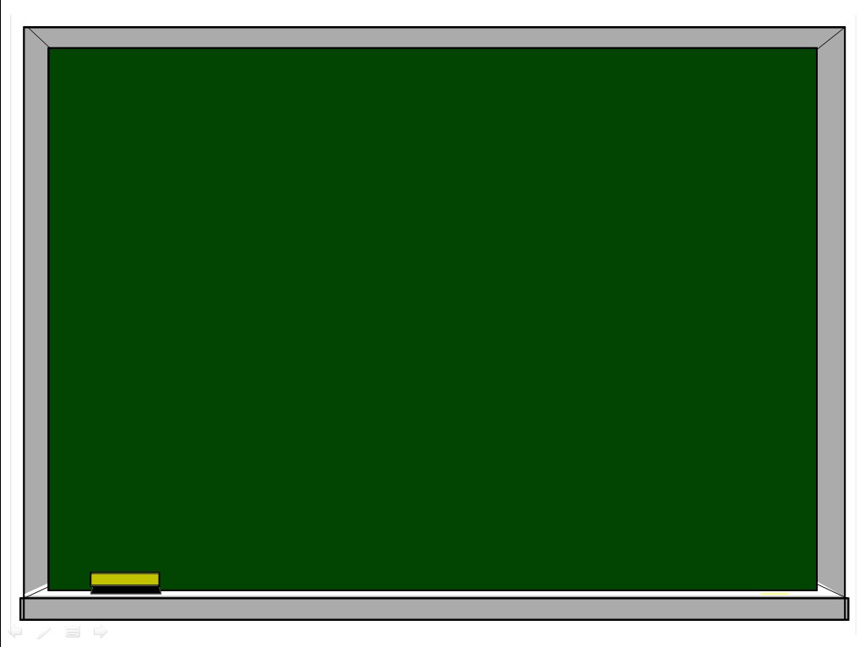

Композиційна схема твору - роздуму
Теза
Докази
Висновок

Slide 17

Пам’ятка «Як працювати над твором - роздумом »
1.Продумайте послідовність викладу думок, складіть план.
2.У вступі сформулюйте тезу, яку вам треба довести.
3.Обгрунтовубчи твердження, використовуйте переконливі докази, аргументи, приклади.
4.Зробіть власне ставлення до порушеної проблеми.
5.Свої твердження ілюструйте цитатами, крилатими висловами, прислів’ями на морально – етичну тему.
6.Використовуйте слова і сполучення слів, що пов’язують тезу й аргументи, аргументи й висновок.
7.Завершіть твір – роздум висновком у вигляді побажання, звернення чи поради.
8.Дотримуйтесь вимог публіцистичного стилю(доречно вживати риторично – питальні речення, вставні слова, словосполучення, звертання)

Slide 18

Я думаю, що…Я не сумніваюсь у тому…Мені здається…З цього приводу у мене інша думка…Я притримуюсь іншої думки…
Я впевнений,що…
Зараз побутує думка,що…
Можливо, не всі згідні з тим, що…
На мій погляд…
Мені хочеться
зауважити…
У народі кажуть…
Я переконаний в тому, що…
Я абсолютно згідний з тими, хто…Я повністю поділяю точку зору…

Slide 19
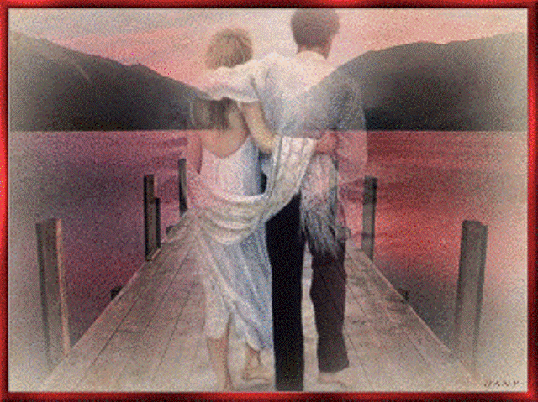
Пісня «Час рікою пливе» Б.Лепкий

Slide 20


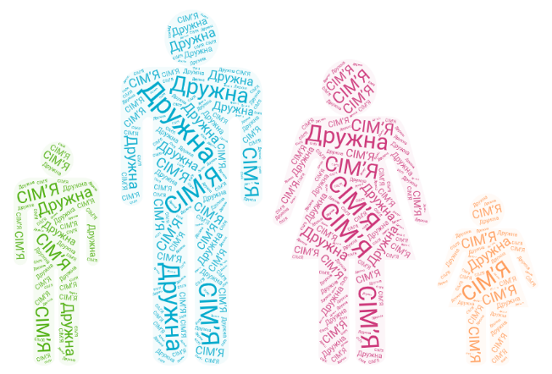
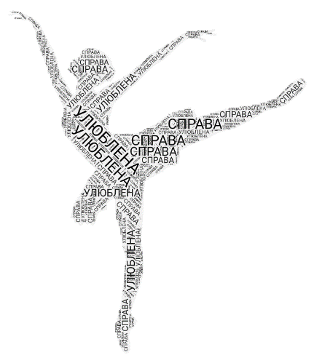
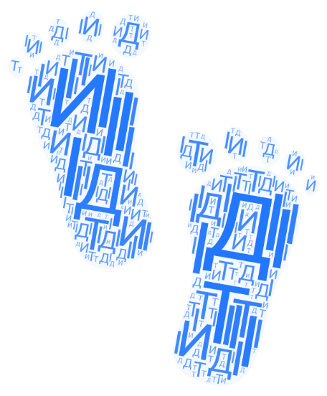


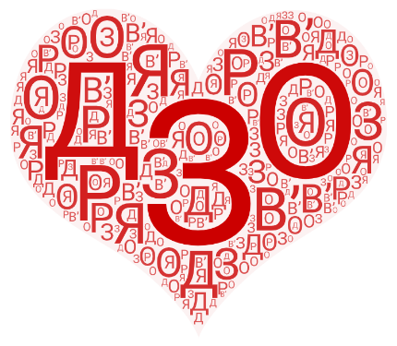
«Хмари слів»»

Slide 21

« Що таке щастя?» - спитаєте ви.
Не кожен спроможен відповісти…

Slide 22

Робота в групах

Slide 23










Slide 24
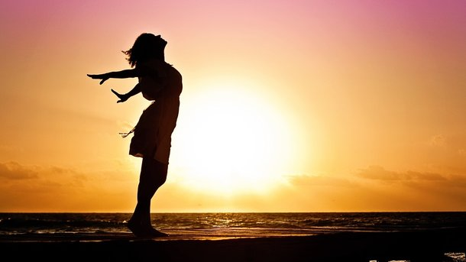
Та потрібно просто вірити в диво.
Мрій! Люби! Живи! І станеш щасливим!

Slide 25
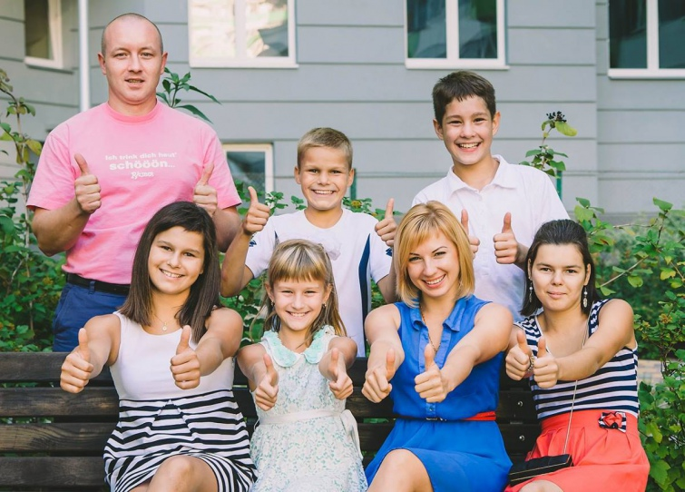
Сім’я – найзатишніше і тепліше місце на Землі.
І в цьому містечку ти по – справжньому щасливий!

Slide 26


IV група
Ігрупа
ІІІ група
ІІ група

Slide 27
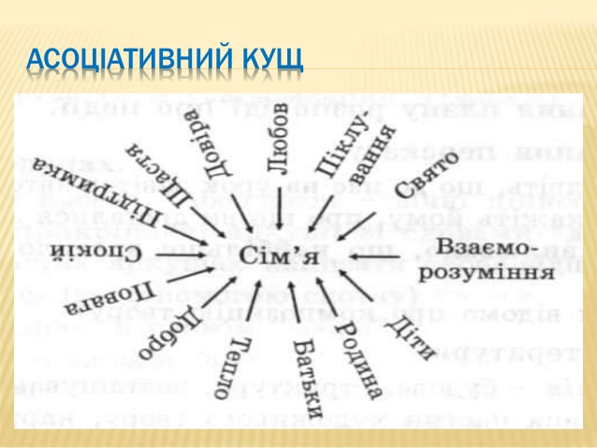

Slide 28
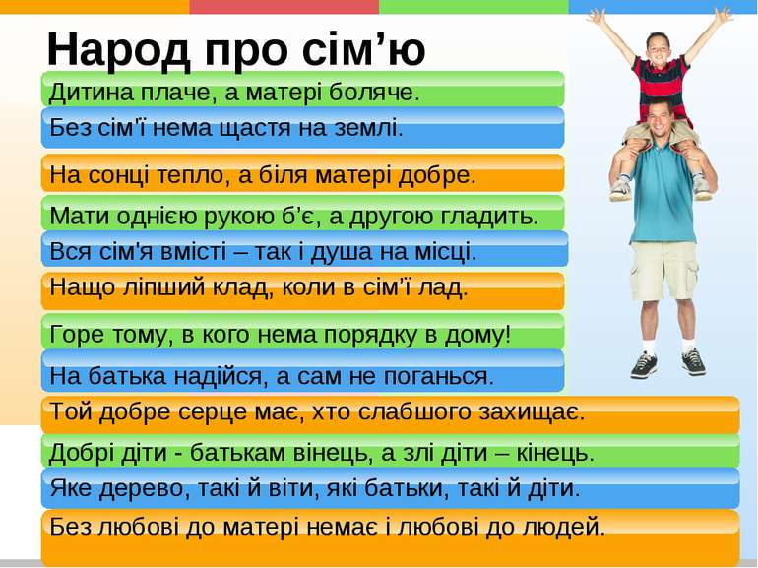

Slide 29


Slide 30

Вільне письмо
Яка найголовніша умова для створення сім’ї ?

Slide 31
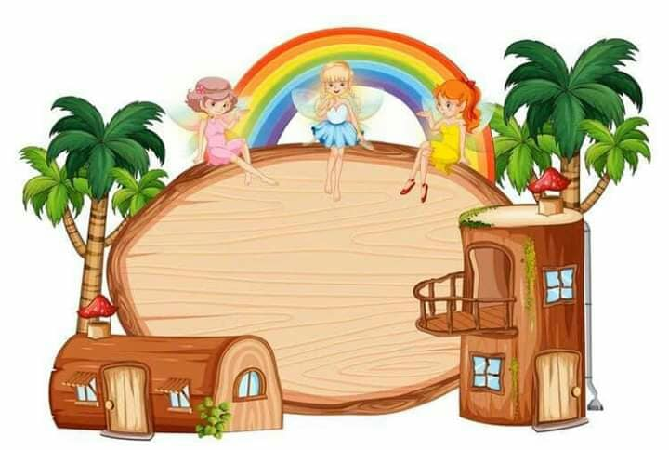

Метод «Мікрофон»
1.Як створити міцну сім’ю,таку,що не розпадеться?
2.Що є її найголовнішим «цементуючим матеріалом»?
3.Яку роль міцності сім’ї відіграє матеріальне становище?

Slide 32
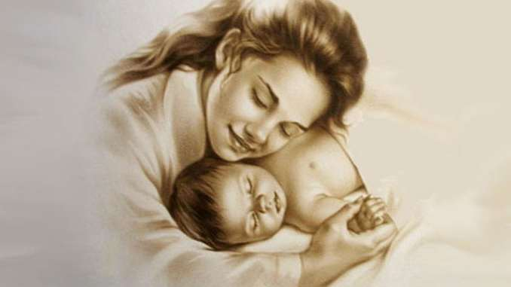
Коли б хто у світі міг підрахувати
Всі сльози материнські на землі,
Коли б хто біль, що знала кожна мати, Розкласти міг на часточки малі, Напевне, всім удосталь би дісталось,
Аби ж то кожен витримати зміг.
Шануймо ж наших матерів! Не забуваймо!

Slide 33


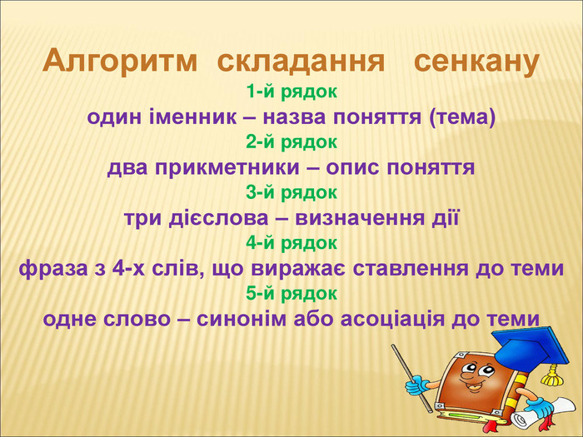

Slide 34

Сім’я – це домашня церква,на якій
увесь світ стоїть,як на скелі своїй.
І.Огієнко

Slide 35

Родина», «рід» — які слова святі!
Вони потрібні кожному в житті,
Бо вci ми з вами — гілочки на дереві
Що вже стоїть віки.

Slide 36
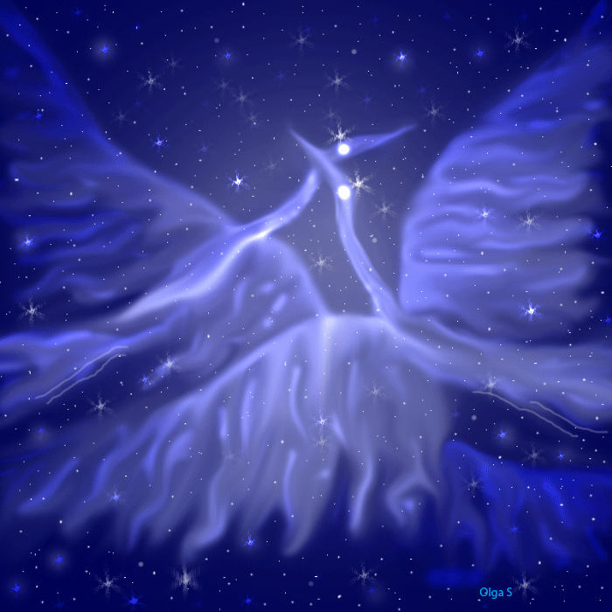



Формула щастя

Slide 37
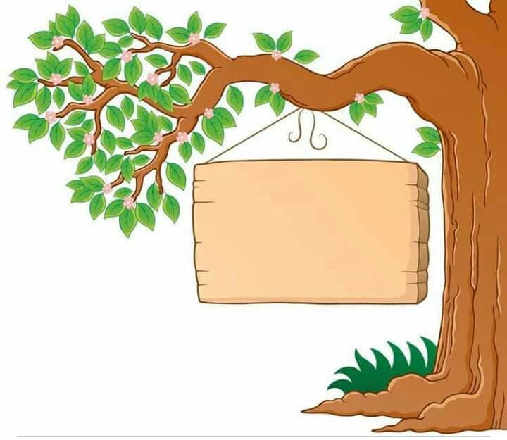
Метод «Дерево ідей»
«Що потрібно людині для того ,щоб вона була щаслива?»

Slide 38




Технологія «Прес»
І група. Я зрозумів…
ІІ група. Я дуже хочу…
ІІІ група. Я буду намагатися…
IV група. Я вважаю…

Slide 39

Щастя – це вічна дорога земна,
Щастя – це літо, зима і весна,
Щастя – це сонце, злива і сніг,
Щастя – це пісню ділити на всіх,
Щастя – це віра в добро і любов,
Щастя – це музика вільних дібров,
Щастя – це друзі і рідний твій дім.
Щастя – це світ, подарований всім.

Slide 40

Домашнє завдання
Написати твір – роздум
«Чому без сім’ї немає щастя на Землі?»

